Slide 1
Nová kosmogonie
Stvoření vesmíru jako hra

Slide 2
Šílené nápady
Je věda zkostnatělá?
Má smysl se zabývat šílenými nápady?
Kdo je tady blázen?

Slide 3
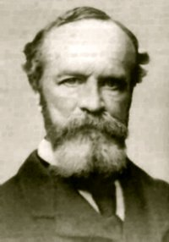
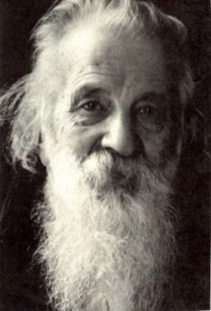
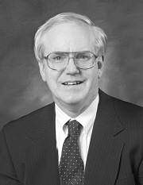
Šílené nápady
William James
  proč nám nové vadí?
Gaston Bachelard
  epistemické zlomy
Thomas Kuhn
  paradigmata

Slide 4
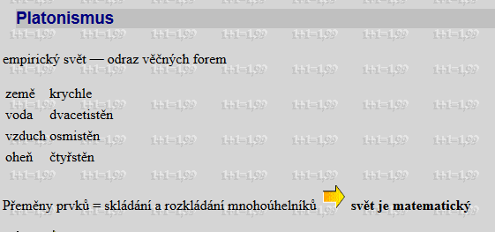
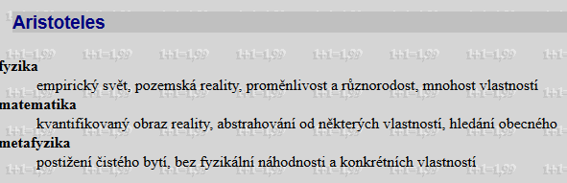
Matematika a objektivní realita

Slide 5
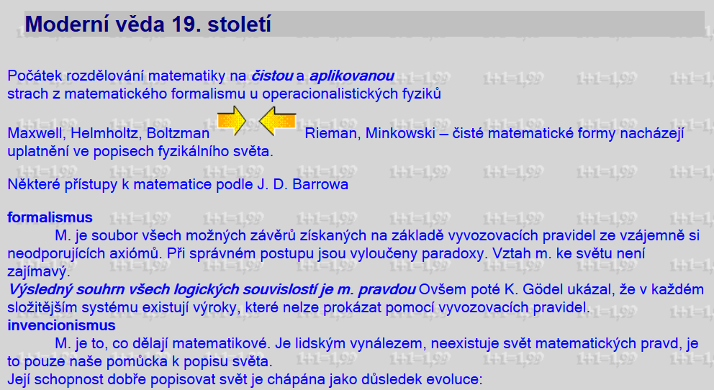
Matematika a objektivní realita

Slide 6
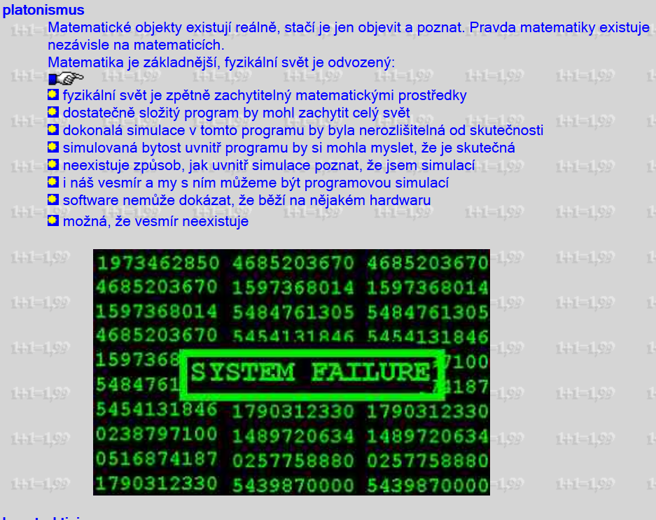
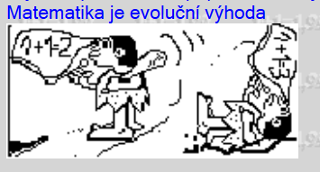

Slide 7
Mythologie a Řekové
„Vynalezli“ státní uspořádání, řád společnosti — řád i do vesmíru,
Vesmír je Řád a bohové mění chaos na uspořádanost
Pýthagorejci a jim podobní
Studium geometrie
Vesmír je geometrickou harmonií, Bůh mluví jazykem matematiky
Newton a všichni mechanicisté
Studium mechaniky
Vesmír je obrovským hodinovým mechanismem a Bůh je hodinář
Fyzikové 19. století
Studium tepelných strojů a průmyslová revoluce
Vesmír je termodynamický systém, který skončí tepelnou smrtí a Bůh s tím nic nenadělá
Někteří fyzikové 20. století
Studium kvantových jevů
Vesmír je (ne)pravděpodobnost a Bůh hraje kostky
Hackeři, neardové, cybermani a seriózní matematici konce 20. st.
Studium logiky a vznik počítačů
Vesmír je počítač a Bůh je programátor

Slide 8
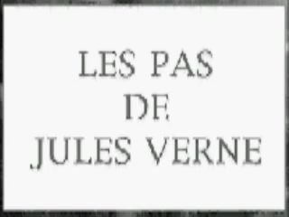

Slide 9


Slide 10
Silenttium universi
  Biologie, chemie – evoluce
  Astronomie – planetogeneze
  …
  Obraz obydleného vesmíru ⬅➔ žádné projevy života nebyly pozorovány
  Nová intepretace: život je mnohem starší

Slide 11
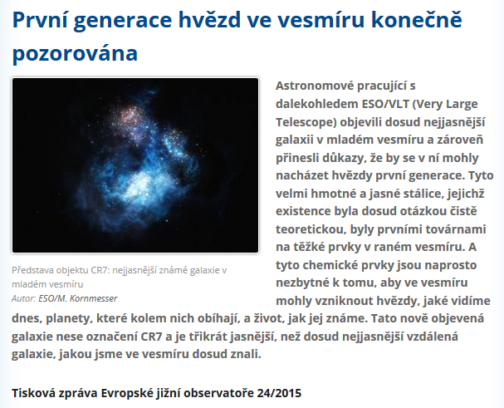

Slide 12
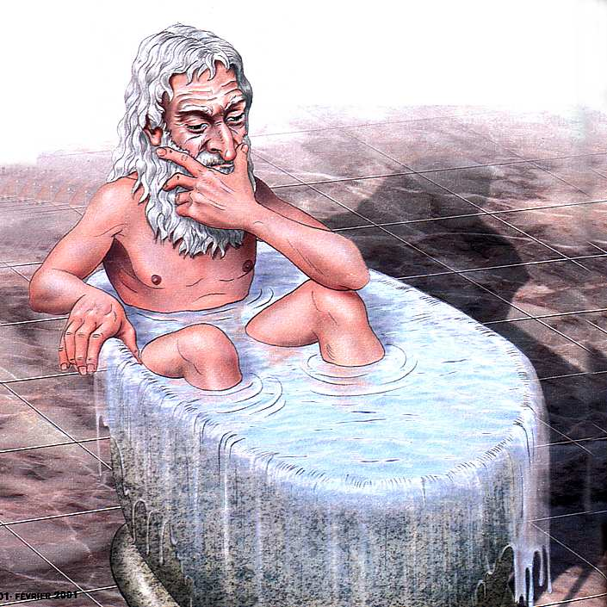
Fysei ←→ Nomoi
Přírodní zákonitosti
  Kauzální vztah (nutnost)
  Bezvýjimečnost (obecnost)
  Časová invariance (opakovatelnost)
Společenské zákonitosti
  Konvence

Slide 13



Problém dokonalosti přírody
Antropický princip
  První číselná koincidence: poměr sil (elmg. a gravit. interakce) mezi částicemi v atomu (elektron a proton)
  Druhá koincidence vyjadřuje poměr mezi rozměrem pozorovatelného vesmíru
  Třetí koincidence je poměrem mezi masou pozorovatelného vesmíru a hmotností protonu

Slide 14
Antropický princip
R. H. Dicke (1961)
Shoda prvních dvou čísel je shodou časovou, ke které dojde pouze v okamžiku, který je vhodný pro existenci pozorovatele.
➔ odhady věku vesmíru
  život = C + těžké prvky
  doba nutná ke vzniku těchto prvků + doba nutná ke vzniku zdrojů těchto prvků = min. 10 miliard let

Slide 15
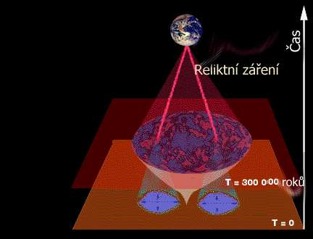

Kauzální horizont

Slide 16
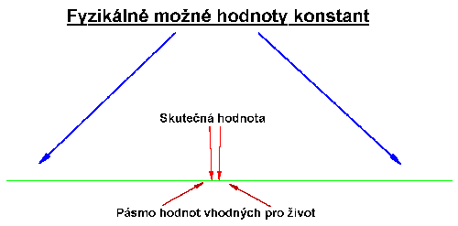
Důsledky odchylek

Slide 17
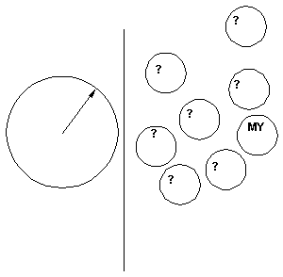
Důsledky kauzálního horizontu

Slide 18
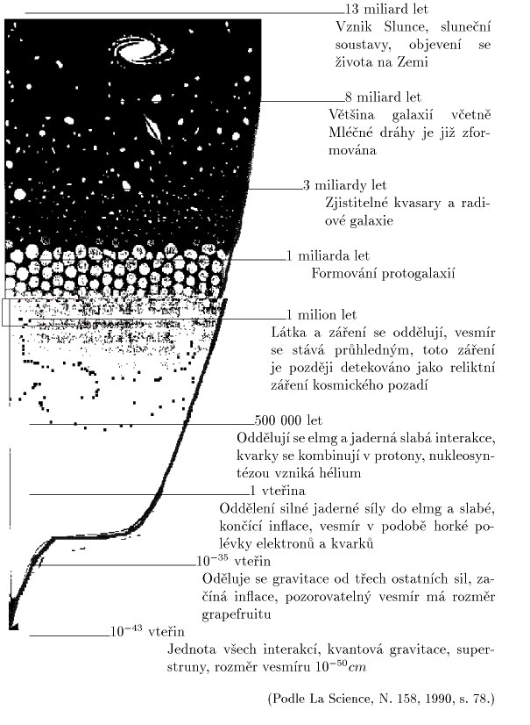

Slide 19
Pravidla hry
Hierarchie fyziky
  Kvantová mechanika
  Klasická mechanika + OTR

Slide 20
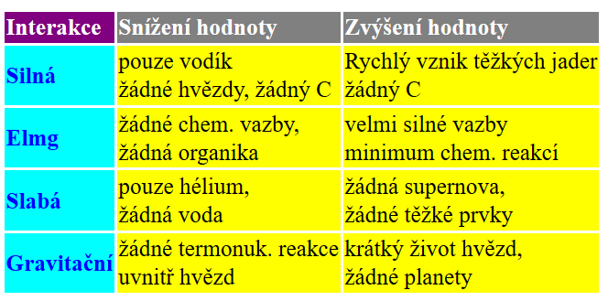

Slide 21
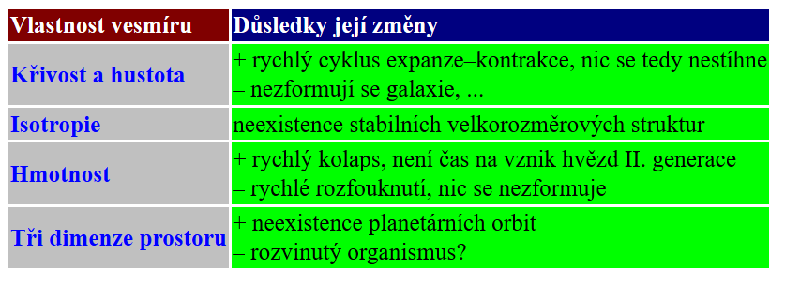

Slide 22
Pravidla hry
Hierarchie fyziky
  Kvantová mechanika
  Klasická mechanika + OTR
Konečná rychlost světla a STR
Nevratnost času
Expanze vesmíru

Slide 23
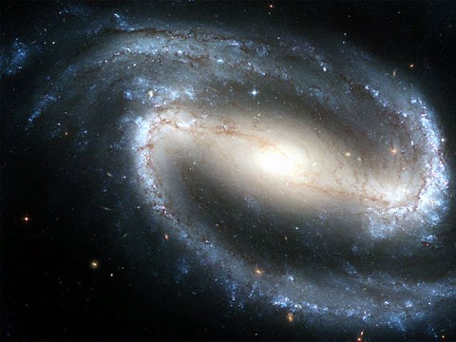
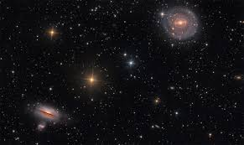
Expanze vesmíru

